Slide 1

CHÀO MỪNG CÁC CON
ĐẾN VỚI TIẾT HỌC HÔM NAY
MÔN KHOA HỌC
LỚP 5

Slide 2
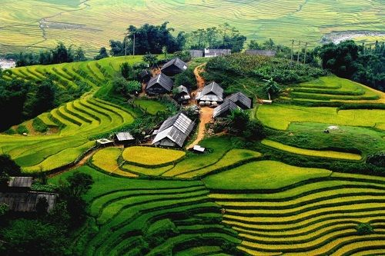
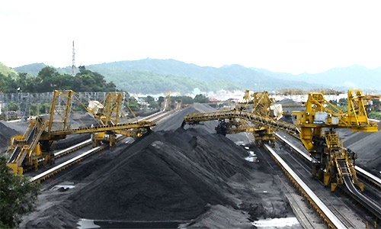
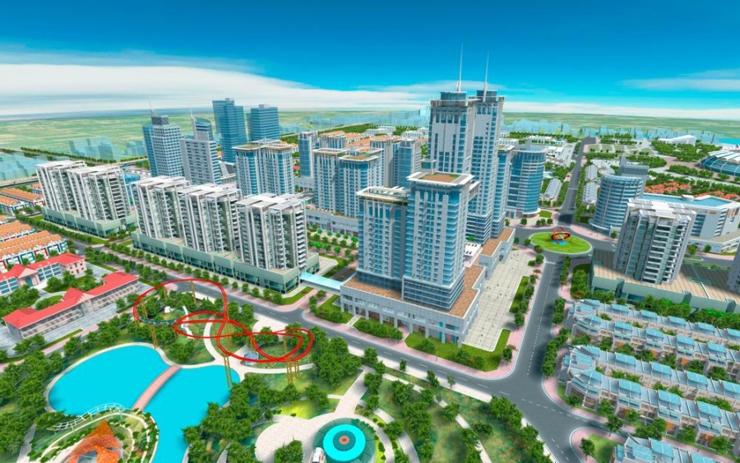
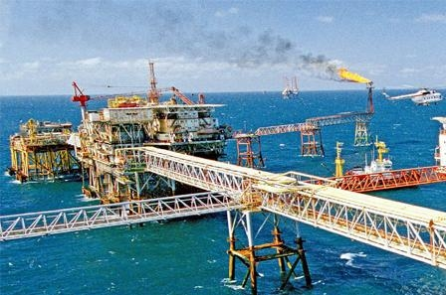
Thứ sáu ngày 22 tháng 4 năm 2022 Khoa học
Chủ đề: MÔI TRƯỜNG VÀ
TÀI NGUYÊN THIÊN NHIÊN

Slide 3
Thứ sáu ngày 22 tháng 4 năm 2022 Khoa học
Bài 62: Môi trường
Hoạt động 1: Khái niệm về môi trường
Hoạt động nhóm đôi, đọc thông tin trong SGK trang 128 và cho biết:
Môi trường là gì?

Slide 4

Môi trường là tất cả những gì trên Trái Đất này, bao gồm: biển cả, sông ngòi, hồ ao, đất đai, sinh vật, khí quyển, ánh sáng, nhiệt độ,....

Slide 5

Hoạt động 2: Thành phần của môi trường
2 phút
Hoạt động nhóm 4, đọc các thông tin trong SGK trang 128 và tìm xem mỗi thông tin trong khung chữ ứng với hình nào?

Slide 6
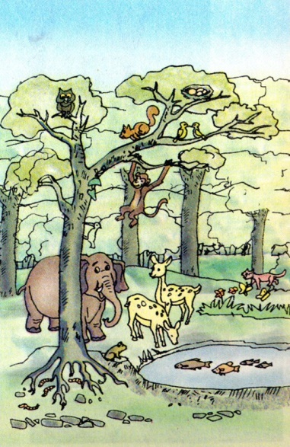
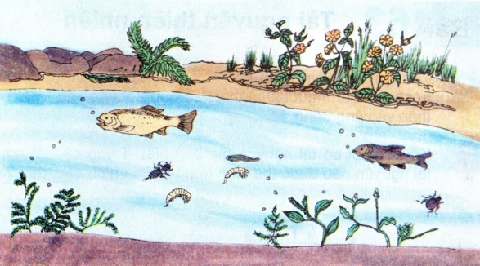
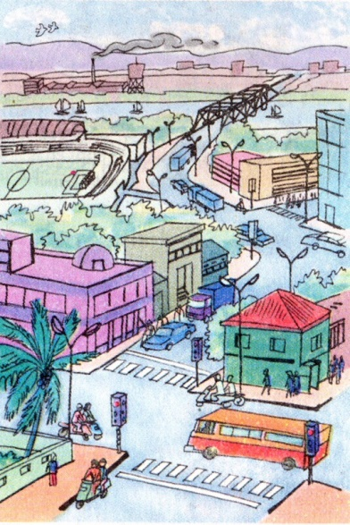
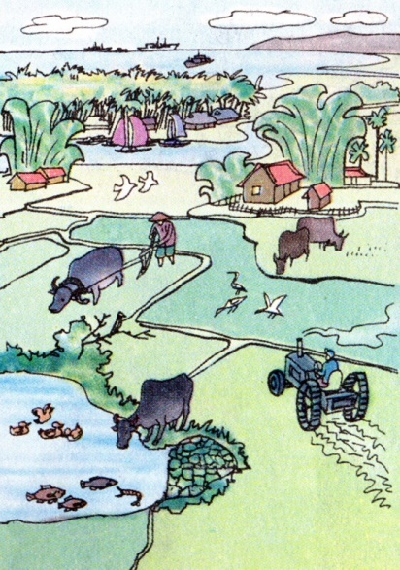
1
Môi trường rừng
2
Môi trường nước
4
Môi trường đô thị
8
5
4
3
1
Hết giờ
2
6
7
10
Môi trường làng quê
9
3

Slide 7
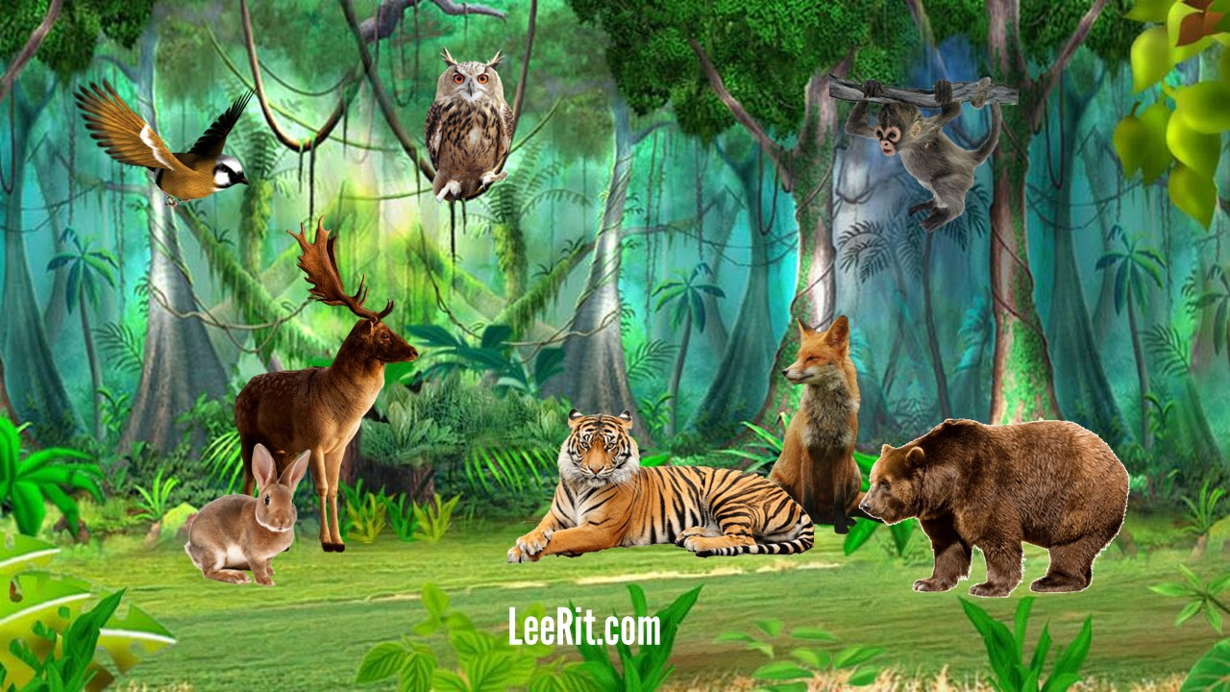
MÔI TRƯỜNG RỪNG ( 1-c)
- Thực vật, động vật,.... (sống trên cạn và dưới nước)
- Nước, không khí, ánh sáng, đất,....

Slide 8
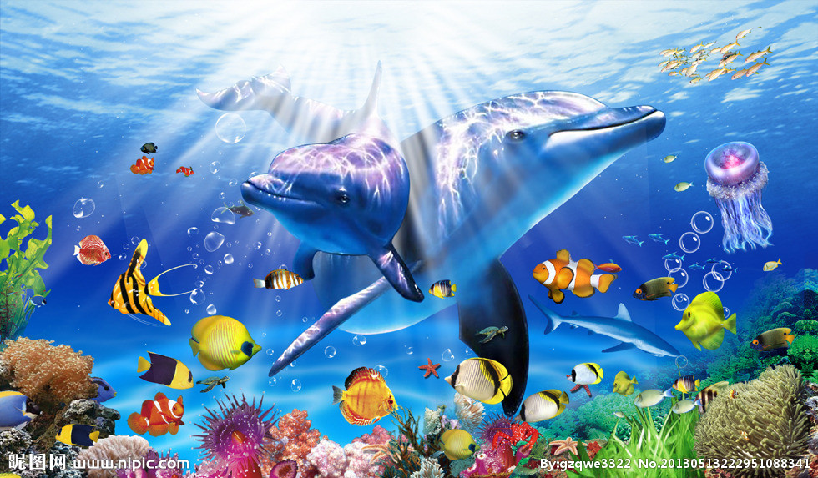
MÔI TRƯỜNG NƯỚC (2 –d)
- Thực vật, động vật,...( sống dưới nước)
- Nước, không khí, ánh sáng, đất,....

Slide 9
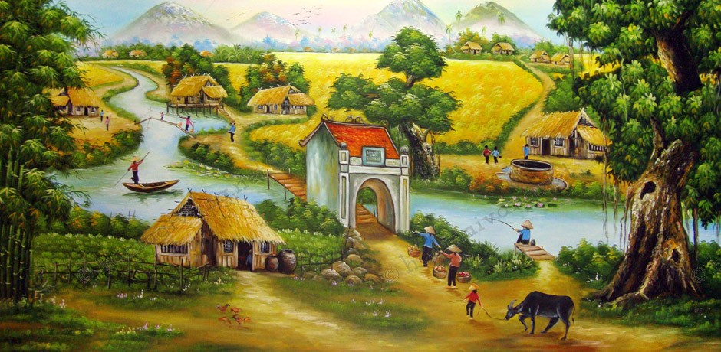
MÔI TRƯỜNG LÀNG QUÊ (3 –a)
- Con người, thực vật, động vật,....
Làng xóm, đồng ruộng, công cụ làm ruộng, một số phương tiện giao thông,....
Nước, không khí, ánh sáng, đất,...

Slide 10
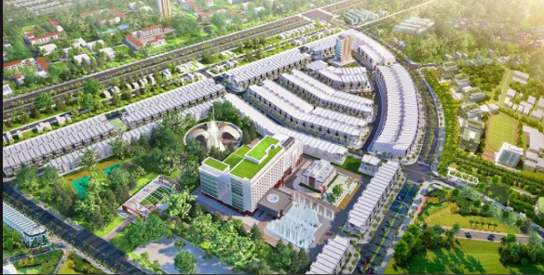
MÔI TRƯỜNG ĐÔ THỊ (4 – b)
- Con người, thực vật, động vật,...
Nhà cửa, phố xá, nhà máy, các phương tiện giao thông,...
Nước, không khí, ánh sáng, đất,...

Slide 11

Bài 62: Môi trường
Thành phần giống nhau giữa các môi trường là: Nước, không khí, ánh sáng, đất.
Theo em, giữa các môi trường có những thành phần nào giống nhau?

Slide 12
Môi trường làng quê

Slide 13

Môi trường bao gồm những thành phần nào?
Địa hình, khí hậu, thực vật, động vật, con người,...
Thành phần
tự nhiên
Môi trường
Thành phần
nhân tạo
Làng mạc, thành phố, công trường, nhà máy,...

Slide 14

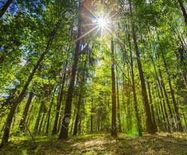
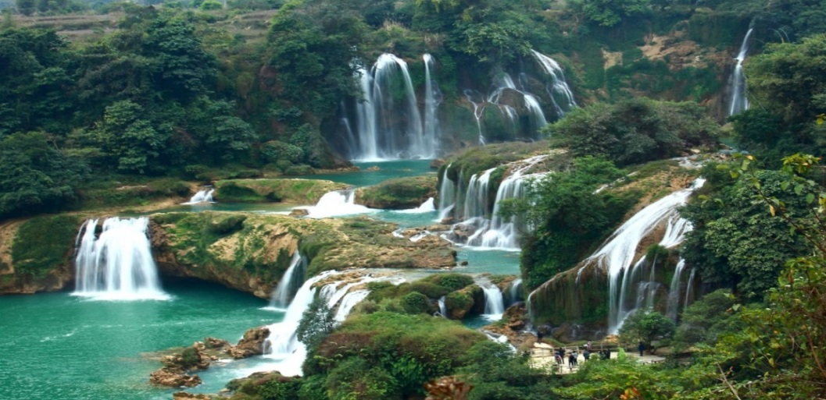
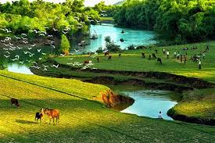
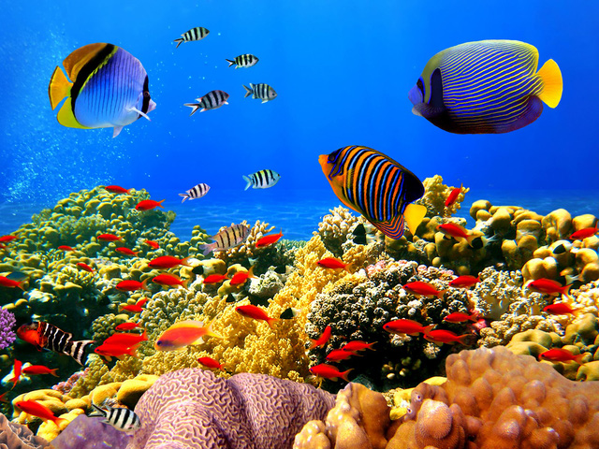
Bài 62: Môi trường
Môi trường tự nhiên

Slide 15

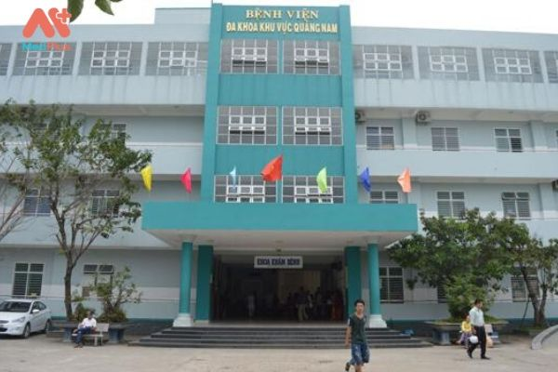
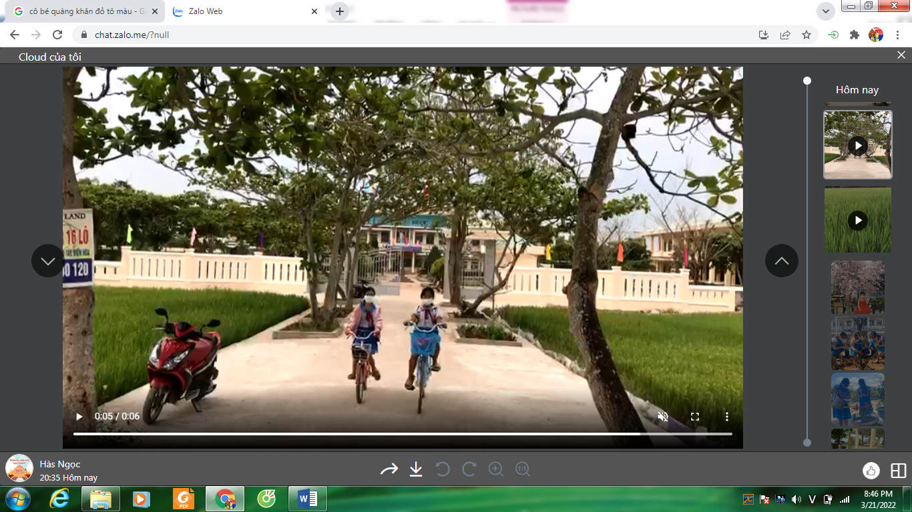
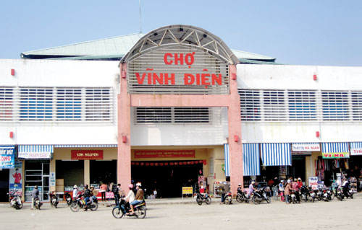
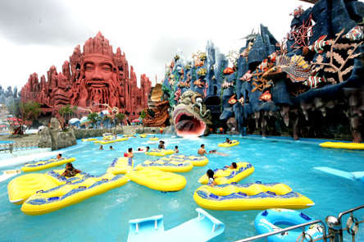
Bài 62: Môi trường
Môi trường nhân tạo

Slide 16

KẾT LUẬN
Môi trường là tất cả những gì trên Trái Đất này, bao gồm: biển cả, sông ngòi, hồ ao, đất đai, sinh vật, khí quyển, ánh sáng, nhiệt độ,....
Môi trường bao gồm những thành phần tự nhiên như địa hình, khí hậu, thực vật, động vật, con người,... và những thành phần do con người tạo ra (nhân tạo) như làng mạc, thành phố, công trường, nhà máy, các khu vui chơi giải trí,…
Mỗi môi trường đều có các thành phần cần thiết cho sự sống như: Nước, không khí, ánh sáng, đất đai,... Ngoài ra còn có một số thành phần đặc trưng của môi trường đó.

Slide 17


Bài 62: Môi trường
Hoạt động 3: Liên hệ môi trường nơi bạn sống
Câu hỏi phỏng vấn
Bạn sống ở đâu, làng quê hay đô thị ?
Hãy nêu một số thành phần của môi trường nơi bạn sống ?

Slide 18
Kết luận:
Xã Sài Sơn, là môi trường làng quê.
Thành phần của môi trường ở đây gồm:
- Thành phần tự nhiên: Đất, nước, sông, không khí, ánh sáng, thực vật, động vật,…
- Thành phần nhân tạo: Nhà cửa, trường học, bệnh viện, nhà máy, phương tiện giao thông, …

Slide 19




Slide 20







Câu 1: Môi trường bao gồm những gì?
A. Nhà ở, trường học, làng mạc, thành phố, công trường.
B. Đất đá, không khí, nước, nhiệt độ, ánh sáng.
C. Thực vật, động vật, con người.
D. Tất cả các thành phần tự nhiên và nhân tạo.
Hết giờ
1
2
3
4
5
1500

Slide 21
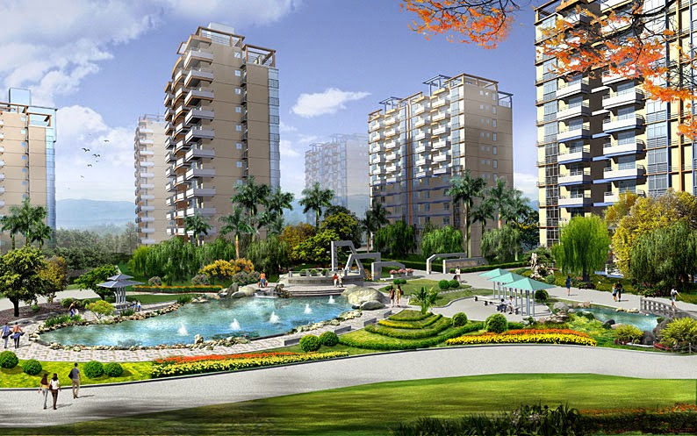

Câu 2: Hình ảnh minh họa cho môi trường nào?
A. Môi trường nước
B. Môi trường rừng
C. Môi trường đô thị
D. Môi trường làng quê
5
Hết giờ
1
2
3
4
500

Slide 22

Hết giờ
1
2
3
4
5
Câu 3: Môi trường gồm những thành phần nào?
A. Thành phần tự nhiên và thành phần nhân tạo
B. Làng mạc và thành phần nhân tạo.
C. Thành phần nhân tạo và môi trường đô thị.
D. Thành phần tự nhiên và con người.
1000

Slide 23

Câu 4: Môi trường tự nhiên bao gồm:
A. Nhà cửa, làng mạc, thành phố, công trường,...
B. Địa hình, khí hậu, động vật, thực vật, con người,..
Hết giờ
1
2
3
4
5
C. Thành phố, phương tiện giao thông, ánh sáng,...
D. Nhà máy, động vật, thực vật, ánh sáng....
2000

Slide 24

Bài 62: Môi trường
Câu 5: Những hành động nào của con người làm ảnh hưởng đến môi trường?
8
5
4
3
1
Hết giờ
2
6
7
10
9

Slide 25
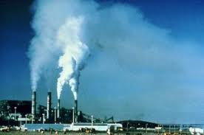
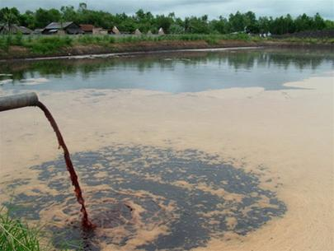
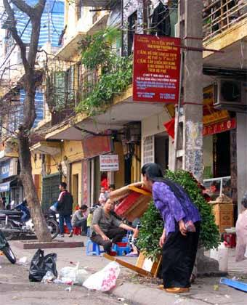
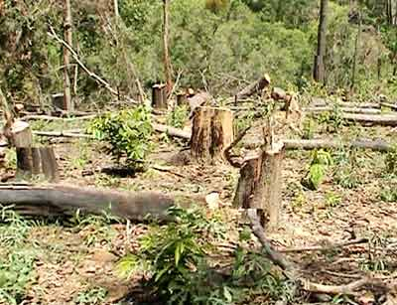
Khí thải từ nhà máy
Đổ nước thải ra sông
Xả rác bừa bãi
Chặt phá rừng

Slide 26
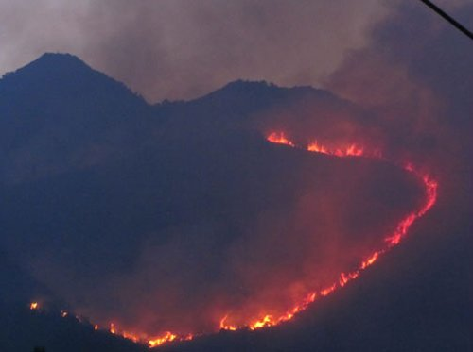
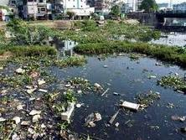
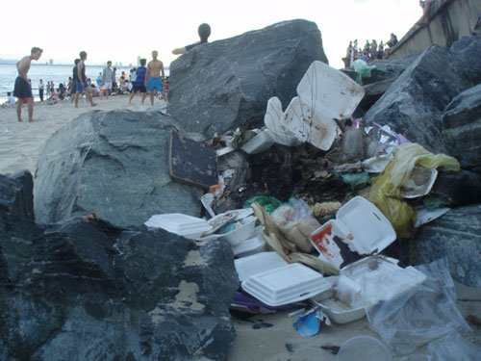
Cháy rừng
Vứt rác xuống ao, hồ
Chặt phá rừng bừa bãi
Vứt rác ra bãi biển

Slide 27
Chúng ta cần làm gì để có một môi trường sống tốt đẹp?
- Giữ môi trường xanh, sạch, đẹp.
- Trồng và chăm sóc cây xanh, giữ vệ sinh nhà cửa, làng xóm, phố xá, trường lớp sạch sẽ,….
Tiết kiệm nhiên liệu.
Thu gom và phân loại rác thải.

Slide 28
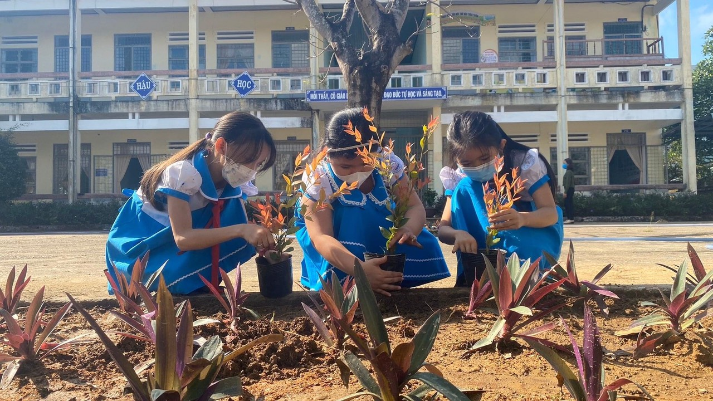

Slide 29
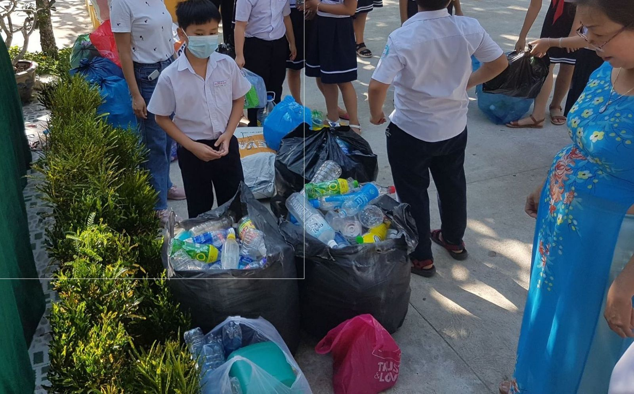

Slide 30
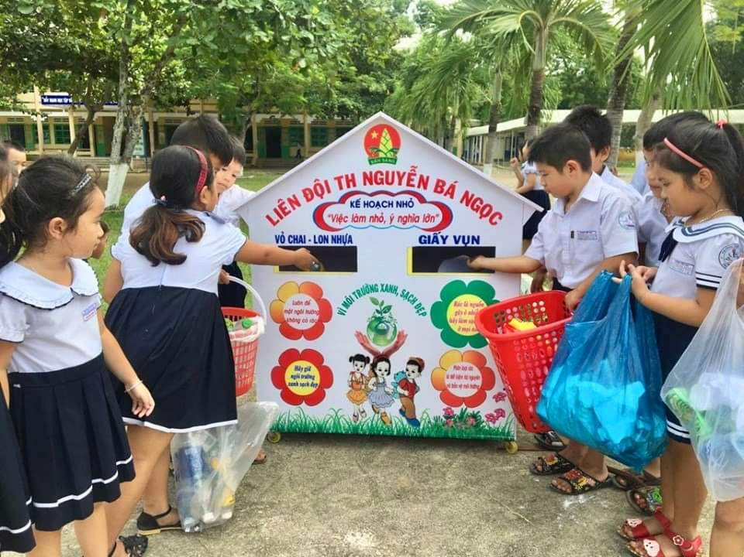

Slide 31
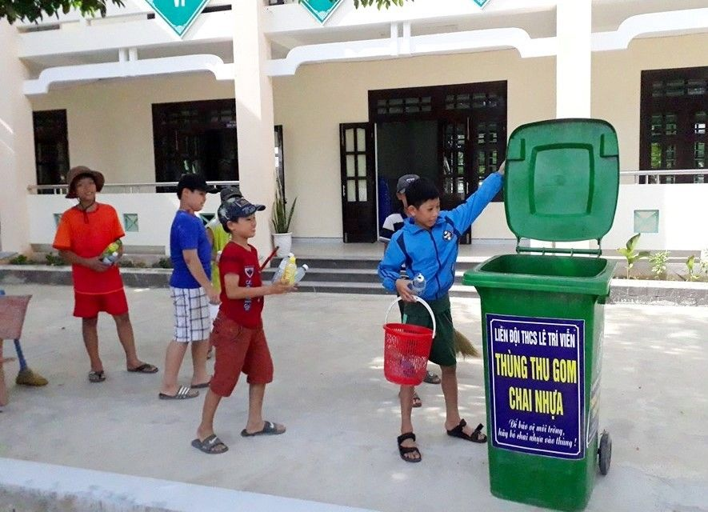

Slide 32
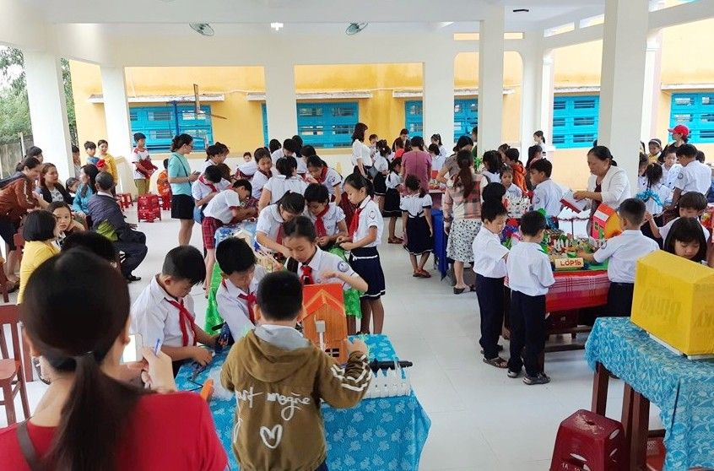

Slide 33

Bài 62: Môi trường
Dặn dò
-Vận dụng: Em vẽ về môi trường em mơ ước.
- Chuẩn bị bài 63: Tài nguyên thiên nhiên

Slide 34


Slide 35


HÁI TÁO
2
3
1
5
4

Slide 36
Bài 62: Môi trường
Câu 1: Môi trường bao gồm những gì?
A. Nhà ở, trường học, làng mạc, thành phố, công trường.
B. Đất đá, không khí, nước, nhiệt độ, ánh sáng.
C. Thực vật, động vật, con người.
D. Tất cả các thành phần tự nhiên và nhân tạo.
5
4
3
1
Hết giờ
2

Slide 37
Bài 62: Môi trường
Câu 2: Hình ảnh minh họa cho môi trường nào?
A. Môi trường nước
B. Môi trường rừng
C. Môi trường đô thị
D. Môi trường làng quê
5
4
3
1
Hết giờ
2

Slide 38
Bài 62: Môi trường
Câu 3: Môi trường gồm những thành phần nào?
A. Thành phần tự nhiên và con người.
B. Làng mạc và thành phần nhân tạo.
C. Thành phần nhân tạo và môi trường đô thị.
D. Thành phần tự nhiên và thành phần nhân tạo
2
Hết giờ
3
4
5
1

Slide 39
Bài 62: Môi trường
Câu 4: Môi trường tự nhiên bao gồm:
Địa hình, khí hậu, động vật, thực vật, con người,...
B. Nhà cửa, làng mạc, thành phố, công trường,...
C. Thành phố, phương tiện giao thông, ánh sáng,...
D. Nhà máy, động vật, thực vật, ánh sáng....
5
4
3
1
Hết giờ
2

